Slide 1
5.1 引例
5.2 Hadoop 2.0简述
5.3 Hadoop 2.0部署
5.4 Hadoop 2.0体系架构
5.5 Hadoop 2.0访问接口
5.6 Hadoop 2.0编程接口

Slide 2
5.2 Hadoop 2.0简述
5.2.1 Hadoop 2.0由来
5.2.2 Hadoop 2.0相关项目
5.2.3 Hadoop应用

Slide 3
自从云计算的概念被提出，不断地有IT厂商推出自己的云计算平台，但它们都是商业性平台，对于想要继续研究和发展云计算技术的个人和科研团体来说，无法获得更多的了解，Hadoop的出现给研究者带来了希望。
Hadoop是Apache软件基金会的顶级开源项目，是一套可靠的、可扩展的，支持分布式计算的开源软件框架，由原雅虎公司根据Google发布的学术论文（Google File System、MapReduce、BigTable）而创建的开源项目。
18

Slide 4
5.2 Hadoop 2.0简述
Hadoop 2.0由来
2002年
2004年
2006年
开源组织Apache成立开源搜索引擎项目Nutch
Apache实现了Nutch版的NDFS和MapReduce
NDFS和MapReduce移出Nutch，形成独立项目，称为Hadoop。

Slide 5
5.2 Hadoop 2.0简述
Apache Hadoop版本分为两代，我们将第一代Hadoop称为Hadoop 1.0，第二代Hadoop称为Hadoop 2.0
第一代Hadoop包含三个大版本，分别是0.20.x，0.21.x和0.22.x，其中，0.20.x最后演化成1.0.x，变成了稳定版，而0.21.x和0.22.x则增加了NameNode HA等新的重大特性
第二代Hadoop包含两个版本，分别是0.23.x和2.x，它们完全不同于Hadoop 1.0，是一套全新的架构，均包含HDFS Federation和YARN两个系统，相比于0.23.x，2.x增加了NameNode HA和Wire-compatibility两个重大特性
Apache Hadoop
Hortonworks
Cloudera（CDH：Cloudera Distribution Hadoop）
MapR
……
选择 Hadoop版本的考虑因素：
是否开源（即是否免费）
是否有稳定版
是否经实践检验
是否有强大的社区支持

Slide 6
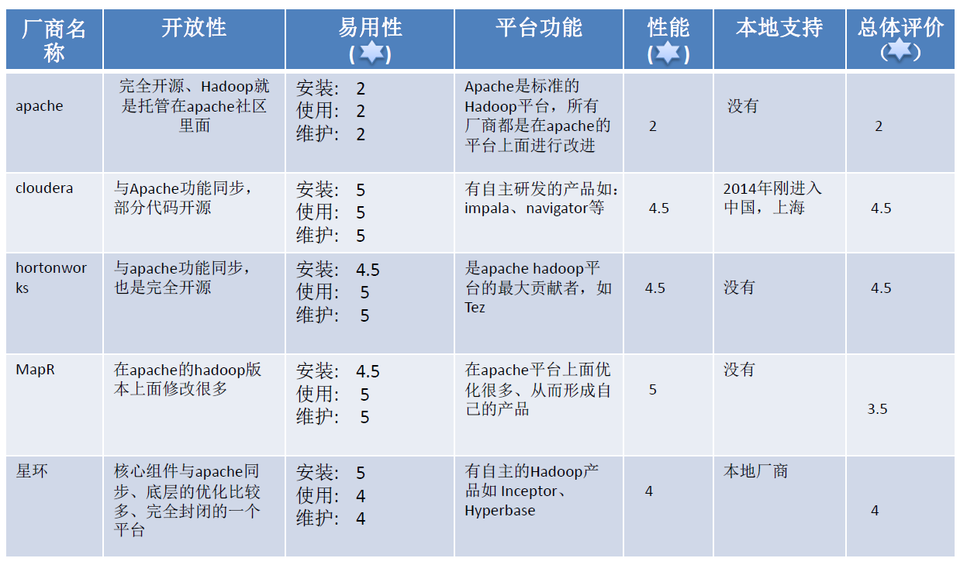
5.2 Hadoop 2.0简述

Slide 7
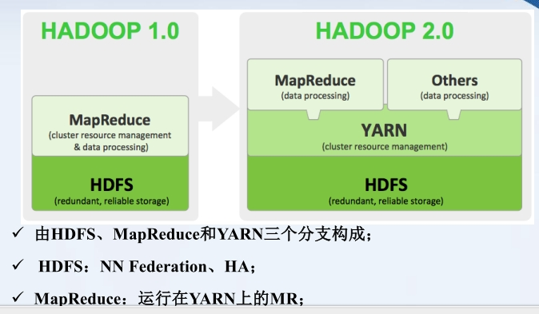
5.2 Hadoop 2.0简述
将Hadoop 2.0部署至集群后，通过调用Hadoop 2.0程序库，能够用简单的编程模型来处理分布在不同机器上的大规模数据集。
由于采用客户-服务器模式，Hadoop 2.0很容易从一台机器扩展至成千上万台机器，并且每台机器都能提供本地计算存储和本地计算。
考虑到集群中每台机器都可能会出问题（如硬件失效），Hadoop 2.0本身从设计上就在程序层规避了这些问题。

Slide 8
5.2 Hadoop 2.0简述
Hadoop 2.0相关项目
Google云计算组件和Hadoop及其相关项目之间的对应关系：
Hadoop云计算系统 | Google云计算系统
Hadoop HDFS | Google GFS
Hadoop MapReduce | Google MapReduce
HBase | Google BigTable
ZooKeeper | Google Chubby
Pig | Google Sawzall

Slide 9
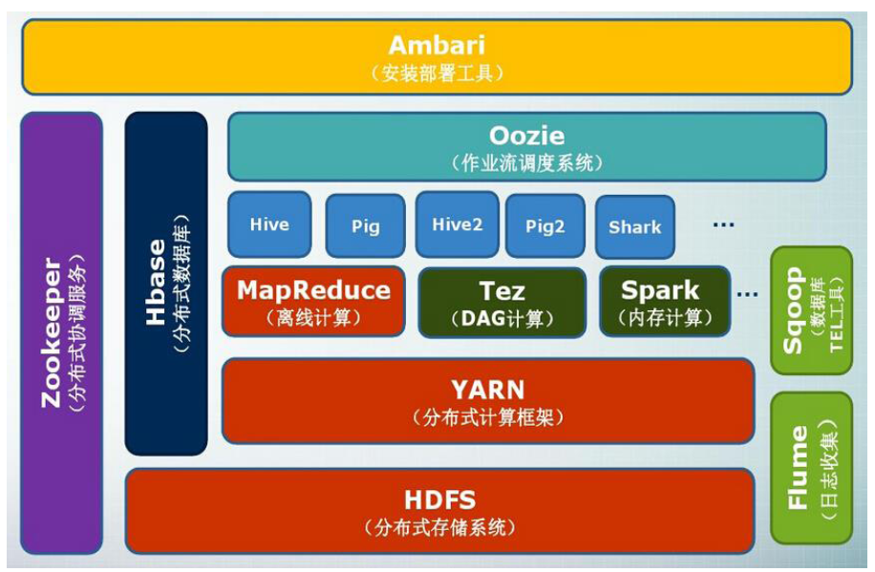
5.2 Hadoop 2.0简述
Hadoop的项目结构不断丰富发展，已经形成一个丰富的Hadoop生态系统

Slide 10
5.2 Hadoop 2.0简述
组件 | 功能
HDFS | 分布式文件系统
MapReduce | 分布式并行编程模型
YARN | 资源管理和调度器
Tez | 运行在YARN之上的下一代Hadoop查询处理框架
Hive | Hadoop上的数据仓库
HBase | Hadoop上的非关系型的分布式数据库
Pig | 一个基于Hadoop的大规模数据分析平台，提供类似SQL的查询语言Pig Latin
Sqoop | 用于在Hadoop与传统数据库之间进行数据传递
Oozie | Hadoop上的工作流管理系统
Zookeeper | 提供分布式协调一致性服务
Storm | 流计算框架
Flume | 一个高可用的，高可靠的，分布式的海量日志采集、聚合和传输的系统
Ambari | Hadoop快速部署工具，支持Apache Hadoop集群的供应、管理和监控
Kafka | 一种高吞吐量的分布式发布订阅消息系统，可以处理消费者规模的网站中的所有动作流数据
Spark | 类似于Hadoop MapReduce的通用并行框架

Slide 11
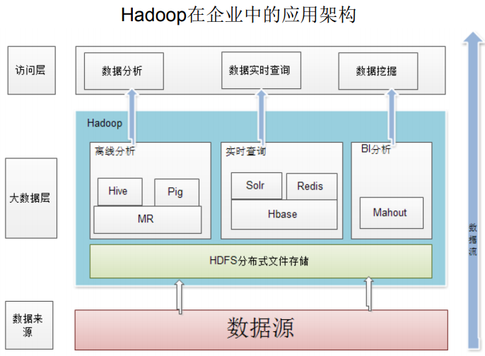
5.2 Hadoop 2.0简述

Slide 12
5.4 Hadoop 2.0体系架构
5.4.1 Hadoop 2.0公共组件Common
5.4.2 分布式文件系统HDFS
5.4.3 分布式操作系统Yarn
5.4.4 Hadoop 2.0安全机制简介

Slide 13
5.4 Hadoop 2.0体系架构
1、Common定位
Common是其他模块的公共组件，定义了程序员取得集群服务的编程接口，为其他模块提供公用API。这种设计方法，降低Hadoop设计的复杂性，减少了其他模块之间的耦合性，增强了Hadoop的健壮性。
Common功能
（1）提供公用API和程序员编程接口
org.apache.Hadoop.conf：全局配置文件类
org.apache.Hadoop.fs：文件系统接口类
org.apache.Hadoop.io：文件系统的操作流
org.apache.Hadoop.security：安全机制接口类

Slide 14
5.4 Hadoop 2.0体系架构
（2）本地Hadoop库（Native Hadoop Library）
如：本地库提供高性能的压缩。
（3）超级用户superuser
用户有严格的权限管理，提供superuser模拟其他用户的能力，需要在配置文件中申明允许。
（4）服务级别认证
只允许特定用户组或用户执行某一操作。
1）配置文件core-site.xml的{Hadoop.security.authorization} 值设置为true
2）配置Hadoop-policy.xml
（5）HTTP认证
通过使用HTTP SPNEGO协议，Web端必须使用Kerberos认证才能取得服务端服务。
配置步骤分为服务器端和客户端浏览器（支持Kerberos认证，如火狐或IE）

Slide 15
5.4 Hadoop 2.0体系架构
2、HDFS目标
HDFS目标是提供高容错、高扩展和高可靠的分布式存储服务，并提供服务访问接口（如API和管理接口）。
为提高扩展性，HDFS采用了master/slave架构来构建分布式存储集群，这种架构很容易向集群中任意添加或删除slave。
HDFS采用数据块存储机制（多副本），保证了数据的高可靠。

Slide 16
5.4 Hadoop 2.0体系架构
HDFS体系架构
HDFS架构
HDFS采用master/slave体系来构建分布式存储服务
既提高了HDFS的可扩展性，又简化了架构设计
HDFS里将文件分块存储
优化存储颗粒度
namenode统一管理所有slave机器datanode存储空间，datanode以块（默认128MB）为单位存储实际的数据
真正的文件I/O操作时客户端直接和datanode交互

Slide 17
5.4 Hadoop 2.0体系架构
HDFS体系架构
HDFS架构
负责维护文件系统的命名空间（Namespace），协调客户端对文件的访问，记录命名空间内的任何改动或命名空间本身的属性改动（打开、关闭、重命名）.
NameNode
主控制服务器
负责它们所在的物理节点上的存储管理（数据块的创建、复制、删除、读取）
DataNode

Slide 18
5.4 Hadoop 2.0体系架构
HDFS体系架构
HDFS架构
NameNode
元数据操作
客户端
数据块操作
读
DataNode
DataNode
复制
机架2
写
客户端

Slide 19
5.4 Hadoop 2.0体系架构
HDFS体系架构
NameNode使用事务日志（EditLog）记录HDFS元数据的变化，使用映象文件（FsImage）存储文件系统的命名空间
事务日志和映象文件都存储在NameNode的本地文件系统中。
NameNode启动时，从磁盘读取映象文件和事务日志，将新的元数据刷新到本地磁盘的新的映象文件中，这样可以截去旧的事务日志，这个过程称为检查点（Checkpoint）
HDFS还有Secondary NameNode节点，它辅助NameNode处理映象文件和事务日志。它会周期从NameNode上复制映像文件和事务日志到临时目录，合并成新的映像文件后，再重新上传NameNode，NameNode更新映象文件并清理事务日志，使得事务日志的大小始终控制在可配置的限度下。

Slide 20
5.4 Hadoop 2.0体系架构
HDFS典型拓扑
（1） 一般拓扑：只有单个NameNode节点，使用SecondaryNameNode或BackupNode节点实时获取NameNode元数据信息，备份元数据。
NameNode
BackupNode
或者
SecondaryNameNode
DataNode
DataNode
DataNode

Slide 21
5.4 Hadoop 2.0体系架构
（2）商用拓扑：有两个NameNode节点，并使用ZooKeeper实现NameNode节点间的热切换。
HTTPFS
ZooKeeper集群
JournalNode集群
NameNode
NameNode
DataNode
DataNode
DataNode

Slide 22
3、HDFS内部特性
1）冗余备份
HDFS将每个文件存储成一系列数据块（Block），默认块大小为64MB（可配置128MB）。
为了容错，文件的所有数据块都会有副本（副本数量即复制因子，可配置）。
HDFS的文件都是一次性写入的，并且严格限制为任何时候都只有一个写用户。
2）副本存放
HDFS集群一般运行在多个机架上，不同机架上机器的通信需要通过交换机。
HDFS采用机架感知（Rack-aware）的策略来改进数据的可靠性、可用性和网络带宽的利用率。
机架的错误远比节点的错误少，这个策略可以防止整个机架失效时数据丢失，提高数据的可靠性和可用性，又能保证性能。
51

Slide 23
5.4 Hadoop 2.0体系架构
数据块副本
NameNode （文件名，副本名，数据块ID，…）
/user/grid/data/part-0, r:3, {1, 2},…
/user/grid/data/part-1, r:3, {3, 4 , 5},…
1
4
1
5
3
4
1
4
2
2
3
2
5
3
5
机架1
机架2
DataNode

Slide 24
3）副本选择
HDFS会尽量使用离程序最近的副本来满足用户请求，这样可以减少总带宽消耗和读延时。
HDFS的架构支持数据均衡策略。
4)心跳检测
NameNode周期性地从集群中的每个DataNode接受心跳包和块报告，收到心跳包说明该DataNode工作正常
NameNode会标记最近没有心跳的DataNode为宕机，不会发给它们任何新的I/O请求。
NameNode会不断检测这些需要复制的数据块，并在需要的时候重新复制。
54

Slide 25
5)数据完整性检测
问题：多种原因可能造成从DataNode获取的数据块有损坏。
方案：HDFS客户端软件实现了对HDFS文件内容的校验和检查（Checksum）。检查DataNode获得的数据块对应的校验和隐藏文件中的不同，客户端就会判定数据块有损坏，将从其他DataNode获取该数据块的副本。
6)元数据磁盘失效
映象文件和事务日志是HDFS的核心数据结构。
NameNode可以配置为支持维护映象文件和事务日志的多个副本。任何对映象文件或事务日志的修改，都将同步到它们的副本上。
当NameNode重新启动时，总是选择最新的一致的映象文件和事务日志。
56

Slide 26
7）简单一致性模型、流式数据访问
HDFS的应用程序一般对文件实行一次写、多次读的访问模式。
文件一旦创建、写入和关闭之后就不需要再更改了。
简化了数据一致性问题，提高数据的吞吐量。
8）客户端缓存
客户端创建文件时，首先先把数据缓存到本地的一个临时文件，当这个临时文件累积的数据超过一个块的大小（64MB）时，客户端才会联系NameNode，程序的写操作透明地重定向到这个临时文件。
如果NameNode在文件关闭之前死机，那么文件将会丢失。
如果不采用客户端缓存，网络速度和拥塞都会对输出产生很大的影响。
58

Slide 27
9）流水线复制
当客户端准备写数据到HDFS的文件中时，数据一开始会写入本地临时文件。
DataNode从前一个节点接收数据的同时，即时把数据传给后面的节点，这就是流水线复制。
10）架构特征
硬件错误是常态而不是异常，HDFS被设计为运行在普通硬件上，所以硬件故障是很正常的。
错误检测并快速自动恢复是HDFS的最核心设计目标。
11)超大规模数据集
一般企业级的文件大小可能都在TB级甚至PB级，HDFS支持大文件存储，而且提供整体上高的数据传输带宽。
一个单一的HDFS实例应该能支撑数以千万计的文件，并且能在一个集群里扩展到数百个节点。

Slide 28
5.4 Hadoop 2.0体系架构
HDFS对外功能
1）NameNode高可靠性：
Hadoop1.0：master/slave结构中的SecondaryNameNode或BackupNode只存储NameNode的元数据信息（冷备份）；
Haddoop2.0：双NameNode时，一旦NameNode失效，备份NameNode瞬间替换失效的NameNode.
2）HDFS快照
支持存储某个时间点的数据复制，当HDFS损坏时，便于回滚到上一个时间点。
3）元数据管理与恢复工具
用户可以通过命令“hdfs oiv”和“hdfs oev”管理和修复fsimage和edits。
4）HDFS安全性
用户与文件级别安全认证：类似于linux，有超级用户和普通用户之分
机器与服务级别安全认证：通过Kerberos认证机制，保证NameNode和DataNode机器的合法性，以及访问NameNode的用户的合法性。

Slide 29
5.4 Hadoop 2.0体系架构
HDFS对外功能
5）HDFS配额功能
类似于linux的配额管理，管理目录和文件配额大小
6）HDFS C语言接口
提供C语言操作的HDFS接口
7）HDFS Short-Circuit功能
客户端绕开DataNode，直接读取硬盘上数据（客户端和DataNode为同一台机器）。
8）WebHdfs
除提供命令行操作外，还提供Web方式的HDFS操作，包括插入、删除、修改、查找等

Slide 30
5.4 Hadoop 2.0体系架构
Yarn 基本功能
管理整个集群的计算机资源（CPU、内存等），提供用户程序访问系统资源的接口。
体系架构
Yarn的主要思想是将MRv1版JobTracker的两大功能——资源管理和任务调度，拆分成两个独立的进程：即将资源管理模块独立成一个全局资源管理进程ResourceManager；将任务管理模块独立成任务管理进程ApplicationMaster。
将MRv1版TaskTracker发展成为NodeManager.
（1）Yarn依旧是master/slave结构，主进程ResourceManager是整个集群资源仲裁中心，从进程NodeManager管理本机资源。
（2）ResourceManager和从属节点的进程NodeManager组成了Hadoop 2.0的分布式数据计算框架

Slide 31
5.4 Hadoop 2.0体系架构
Node
Manager
Container
App Master
Client
Resource
Node
Manager
Manager
Client
App Master
Container
Node
MapReduce Status
Manager
Job Submission
Node Status
Container
Container
Resource Request
Client:负责向集群提交作业；
ResourceManager:集群主进程，仲裁中心，负责集群资源管理和任务调度；
NodeManager：集群从进程，管理监视Container，执行具体任务；
Container：本机资源集合体，如某个Container为4个CPU、8GB内存。
ApplicationMaster：任务执行和监管中心。

Slide 32
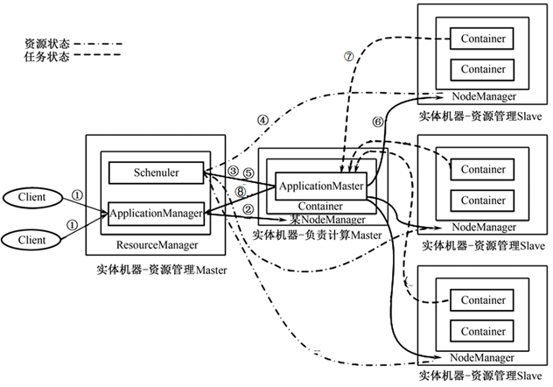
Scheduler：资源仲裁模块；
ApplicationManager：选定、启动和监管ApplicationMaster；

Slide 33
5.4 Hadoop 2.0体系架构
Yarn执行过程
（1）作业提交：Client向主进程ResourceManager的ApplicationManager模块提交任务， ApplicationManager按照某种策略选中某个NodeManager上的某个Container来执行应用程序的ApplicationMaster.
（2）任务分配： ApplicationMaster向Scheduler申请资源， Scheduler根据所有NodeManager发过来的资源信息和集群指定的调度策略，以Container为单位给 ApplicationMaster分配资源。
（3）任务执行： ApplicationMaster向选定的NodeManager发送任务信息（程序源代码、数据位置等），通知选中的NodeManager，让其启动Nodemanager管理的Container任务。
（4）进度和状态更新：处于计算状态的Container向其所在的NodeManager汇报计算进度，NodeManager则通过心跳包，将信息汇报给ApplicationMaster， ApplicationMaster汇总所有信息，给出任务进度。

Slide 34
5.4 Hadoop 2.0体系架构
Yarn执行过程
（5）任务完成：所有任务完成后，信息一层一层汇报到ApplicationMaster，ApplicationMaster再将信息汇报给ApplicationManager模块。 ApplicationManager再将信息汇报给客户端。
任务失败
（1） ApplicationMaster故障
ApplicationManager会重新选择一个Container再次执行此任务对应的ApplicationMaster
（2）计算节点【Container或NodeManager】
ApplicationMaster首先向Scheduler申请资源，接着根据申请到的资源重新分配失败节点上的任务

Slide 35
5.4 Hadoop 2.0体系架构
从Yarn架构和Yarn任务执行过程能看出Yarn具有巨大优势：
（1）Scheduler是一个纯粹的资源仲裁中心，它根据集群资源状况，以Container为单位分配资源。
（2）ApplicationManager将接收到的任务，扔给ApplicationMaster，本身只负责监管ApplicationMaster。
（3）ApplicationMaster负责任务整体执行，并且它是集群中任意一个Nodemanager下的Container。
Yarn的设计大大减轻了ResourceManager的资源消耗，并且ApplicationMaster可分布于集群中任意一台机器，设计上更加优美。

Slide 36
5.4 Hadoop 2.0体系架构
典型拓扑
除了ResourceManager和NodeManager两个实体外，Yarn还包括WebAppProxyServer和JobHistoryServer两个实体。
Resource
Manger
WebAppServer
Proxy
Job
HistoryServer
NodeManager
NodeManager
NodeManager
Yarn典型拓扑

Slide 37
5.4 Hadoop 2.0体系架构
JobHistoryServer：管理已完成的Yarn任务.
将管理历史任务的功能抽象成一独立实体JobHistoryServer。当任务完成时，AppMaster将任务输出日志信息和统计信息写入HDFS的固定位置， JobHistoryServer读取此位置的文件来显示群集中已执行的任务。
WebAppProxyServer：任务执行时的Web页面代理
（1）通过使用代理，不仅进一步降低了ResourceManager的压力，还能降低Yarn受到的Web攻击。
（2）用户访问http://ResourcemanangerURL时，Web代理会从登录信息里的剥离出用户Cookier，只保留用户登录名，形成新的Cookie，然后去访问链接，降低了恶意链接对用户的破坏。

Slide 38
5.4 Hadoop 2.0体系架构
编程模板
提供不同的编程模板(MapReduce, distributedshell)，让更多类型的编程模型能够运行在Hadoop群集中。
MapReduce模板
MapReduce类型的ApplicationMaster
distributedshell模板
distributedshell类型的ApplicationMaster
示例模板：Yarn的示例编程为“distributedshell”，该程序可以将用户提交的一串shell命令或者一个shell脚本，分布到各个机器执行。
MapReduce模板：Map把任务分解成为多个任务，Reduce把分解后多任务处理的结果汇总起来，得到最终结果

Slide 39
5.4 Hadoop 2.0体系架构
MapReduce编程模板
分段0
Map（）
分区
Reduce（）
结果0
分段1
Map（）
Reduce（）
结果1
分段2
Map（）
Reduce（）
结果2
分段3
Map（）
Reduce（）
结果R-1
分段M-1
Map（）
<K1,V1>
<K2,list(V2)>
<K3,V3>
输入
M个map任务
R个Reduce任务
输出
MapReduce基本要求：
待处理数据集可以分解为很多小的数据集，而且每个小的数据集可以完全并行处理。

Slide 40
5.4 Hadoop 2.0体系架构
调度策略
（1）MapReduce任务的调度策略是Yarn的核心问题，Yarn目前配有公平调度算法（FairScheduler）和容量调度算法（CapacityScheduler）两种调度策略。
（2）ResourceManager的Scheduler模块支持插拔，通过配置文件，用户可以个性化指定其调度策略。在实现Yarn协议前提下，用户可以开发一套新的调度策略，在Yarn配置文件里指定即可。

Slide 41
5.4 Hadoop 2.0体系架构
容量调度算法
CapacityScheduler是一种多用户多任务调度策略，它以队列为单位划分任务，以Container为单位分配资源，它也是Hadoop 2.0默认的调度策略，为多个用户共享集群资源提供安全可靠的保障。
通过共建集群的方式，不但可以提高资源利用率，还能在必要时刻使用更多的集群资源，同时，组织机构间共建集群也大大降低了运维成本。
容量调度策略通过队列来划分资源，队列间关系类似于一棵多叉树，队列间一层层继承，根队列称为root队列，Yarn初次启动时默认启动队列为root.default队列。

Slide 42
5.4 Hadoop 2.0体系架构
（1）特性
多级队列:容量调度策略以队列来划分集群资源，不同机构可以在集群里新建不同队列
容量确定性:规定某队列占用集群资源的上下限，能够确保即使其他队列用到其最高峰时，也能预留充足资源留给此队列
安全性：每个队列都有相应的访问控制列表ACL文件
弹性：通过设置队列额外资源使用量，能够让此队列使用超出规定的资源量
多用户：通过设置不同队列拥有资源的比例，避免某用户或某进程独占集群资源，实现多用户多任务调度
易操作性:主要包括实时配置和实时更改队列状态

Slide 43
5.4 Hadoop 2.0体系架构
实时配置：管理员能够以安全的方式，在不停止集群的情况下，实时更新队列配置
（1）实时更改队列状态：管理员在不停集群的情况下，将队列的运行态切换成停止态。此时如果队列里有作业还在运行，则次作业将继续运行，直至完成。处于停止态的队列及其子队列不能接受任何新作业。
（2）支持资源调度：Yarn支持资源密集型作业，作业在分配Container时其Container所包含的资源量是一定的，但Yarn允许此Container在执行时占用更多的资源，目前只支持内存。

Slide 44
5.4 Hadoop 2.0体系架构
（2）管理接口
Web接口：用户通过 http://ResourceManagerURL/cluster/scheduler查看当前所有队列的配置情况。
yarn-site.xml指定使用容量调度策略。
capacity-scheduler.xml配置全局多级队列和队列的ACL文件。
mapred-site.xml配置客户端提交MapReduce任务时使用的队列。
Hadoop-policy.xml配置全局ACL文件。
Shell命令接口：$HADOOP_YARN_HOME/bin/yarn rmadmin –refreshQuques，在不停集群的情况下，使队列配置立即生效
注意：对于队列操作，只能增加新队列或者子队列，不能删除已有队列。在不停机群的情况下，可以改变队列的状态，来启用或者废弃一个队列。

Slide 45
5.4 Hadoop 2.0体系架构
公平调度策略
FairScheduler是一种允许多个Yarn任务公平使用集群资源的可插拔式调度策略。
当集群资源满足所有提交的任务时，FairScheduler会将资源分配给集群中所有的任务。而当集群资源受限时, FairScheduler则会将正在执行任务释放的部分资源分配给等待队列里的任务。
从宏观上看，集群资源公平地为每一个任务所拥有，它不仅可以让短作业在合理的时间内完成，也避免了长作业长期得不到执行的尴尬局面。

Slide 46
5.4 Hadoop 2.0体系架构
（1）特性
默认队列：公平调度策略通过队列来组织和管理任务，并且也支持多级队列，其队列之间为多叉树结构
队列间权重配置：设置某队列资源权重，权重越大，获得资源的比例越大
队列内多调度策略：队列内部的调度策略是可配置的，默认为FairSharePolicy策略
队列下限：为每个队列设置资源下限值，当有任务时，可以保证任务尽快执行，没有任务时，资源将被其他用户共享，大大提高集群资源利用率。
支持多用户：通过多级队列可以将不同的用户分配到不同的队列里
访问控制列表ACL：管理员可以设置队列的ACL文件，严格控制用户访问

Slide 47
5.4 Hadoop 2.0体系架构
（2）管理接口
用户通过 http://ResourceManagerURL/cluster/scheduler查看当前所有队列的配置情况。
yarn-site.xml：设定属性yarn.resourcemanager.scheduler.classYarn启动公平调度策略，设置属性yarn.scheduler.fair.allocation.file来指定多级队列文件位置。
fair-scheduler.xml：配置多级队列的文件，此文件名与位置是通过Yarn配置文件yarn-site.xml里yarn.scheduler.fair.allocation.file属性指定。
接口
注意： FairScheduler支持动态更新，Scheduler每隔10-15秒会获取fair-scheduler.xml文件的更改。

Slide 48
5.4 Hadoop 2.0体系架构
4、Hadoop 2.0安全机制简介
早期Hadoop版本假定HDFS和MapReduce运行在安全的环境中，它基本上没有安全措施。在集群内部任何用户提交的MR任务都可以任意访问HDFS数据。集群外部，我们甚至可以启动一个非法slave连接到master，从而冒充集群slave骗取集群数据。
随着Hadoop应用越来越广泛，它的安全机制也在不断完善。
Hadoop安全机制背景
无安全机制
模仿Linux文件权限
继续引入第三认证Kerberos
Hadoop 0.20
Hadoop 0.22
Hadoop 0.16
Hadoop 0.21
开始引入第三认证Kerberos
Kerberos认证开始稳定

Slide 49
5.4 Hadoop 2.0体系架构
Hadoop可能面临的安全问题
（1）数据未加密：任务提交、HDFS存储数据、MR任务的Shuffle、NameNode的Web界面。
（2）用户和服务弱验证：Hadoop服务内部的安全性；用户提交任务的合法性。
Hadoop安全机制架构思想：使用Kerberos来实现Hadoop用户认证。
（1）Kerberos 鉴定登录用户（服务）是否是其声称的用户（服务）
（2）Hadoop 决定这个用户到底拥有多少权限

Slide 50
5.5 Hadoop 2.0访问接口
5.5.1 访问接口综述
5.5.2 浏览器接口
5.5.3 命令行接口

Slide 51
5.5 Hadoop 2.0访问接口
Hadoop 2.0每个模块访问方式可分为：浏览器接口、Shell接口和编程接口
（1）浏览器接口
 | Web地址 | 配置文件 | 配置参数
HDFS | http://NameNodeHostName:50070 | hdfs-site.xml | {dfs.namenode.http-address}
Yarn | http://ResourceManagerHostName:8088 | yarn-site.xml | { yarn.resourcemanager.webapp.address}
MapReduce | http://JobHistoryHostName:19888 | mapred-site.xml | {mapreduce.jobhistory.webapp.address}
在Hadoop 2.0里，MapReduce是Yarn不可缺少的模块，这里的JobHistory是一个任务独立模块，用来查看历史任务，和MapReduce并行处理算法无关。

Slide 52
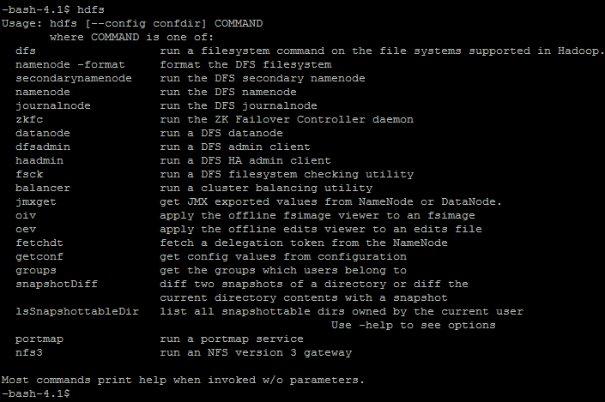
5.5 Hadoop 2.0访问接口
HDFS 以tar包方式部署时，其执行方式是HADOOP_HOME/bin/hdfs，当以完全模式部署时，使用HDFS用户执行hdfs即可。每一条命令都包含若干条子命令，分为用户命令和管理员。管理员使用命令启动NameNode和DataNode，集群数据均衡化（balancer）等

Slide 53
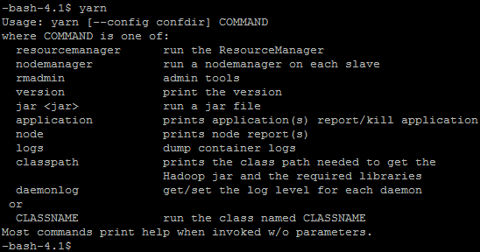
5.5 Hadoop 2.0访问接口
Yarn 以tar包方式部署时，其执行方式是HADOOP_HOME/bin/yarn，当以完全模式部署时，使用Yarn用户执行yarn即可。管理员使用rmadmin管理Yarn队列，更新节点信息，使用ResourceManager开启Yarn进程。用户使用jar<jar包>提交作业，application查看任务。

Slide 54
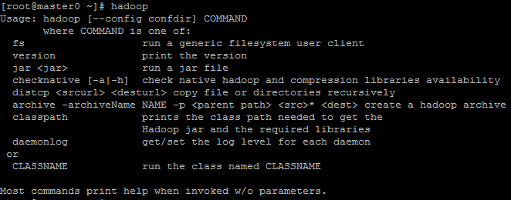
Hadoop 以tar包方式部署时，其执行方式是HADOOP_HOME/bin/Hadoop，当以完全模式部署时，在终端直接执行hadoop。这个脚本既包含HDFS里最常用命令fs（即HDFS里的dfs），又包含Yarn里最常用命令jar，可以说是HDFS和Yarn的结合体。此外，distcp用mapreduce来实现两个Hadoop集群之间大规模数据复制。

Slide 55
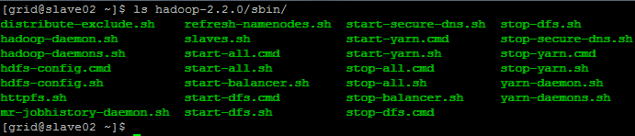
5.5 Hadoop 2.0访问接口
其他常用命令
sbin/目录下的脚本主要分为两种类型：启停服务脚本和管理服务脚本。
其中，脚本hadoop-daemon.sh可单独用于启动本机服务，方便本机调试，start/stop类脚本适用于管理整个集群。

Slide 56
5.6 Hadoop 2.0编程接口
5.6.1 HDFS 编程
5.6.2 Yarn编程

Slide 57
5.6 Hadoop 2.0编程接口
HDFS 编程
使用Java处理文件，首先要新建File类，然后使用File类方法对文件句柄进行相关操作，也可以针对这个File新建各种流对文件内容进行操作。
编写HDFS代码操作HDFS里的文件时，也是这个思路，只不过HDFS须先加载配置文件，在进行任何操作之前，我们都要实例化配置文件

Slide 58
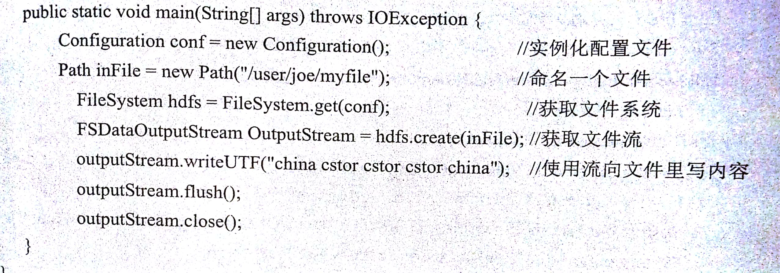
5.6 Hadoop 2.0编程接口
【例1】请编写一简单程序，要求实现在HDFS里新建文件myfile，并且写入内容“china cstor cstor cstor china”。

Slide 59
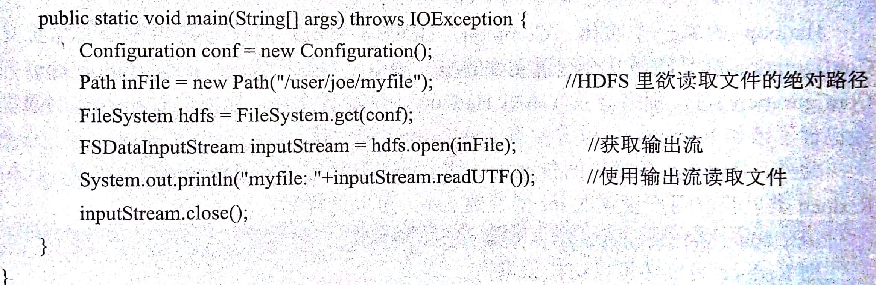
5.6 Hadoop 2.0编程接口
【例2】请编写一简单程序，要求输出HDFS里刚写入的文件myfile的内容。

Slide 60
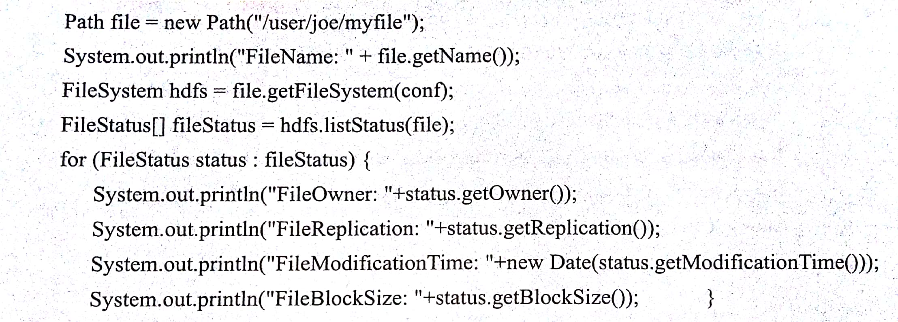
5.6 Hadoop 2.0编程接口
【例3】请编写一简单代码，要求输出HDFS里文件myfile相关属性（如文件大小、拥有者、集群副本数，最近修改时间等）。

Slide 61
5.6 Hadoop 2.0编程接口
1）Hadoop统一配置文件类Configuration
Hadoop的每一个实体（Common，HDFS，Yarn）都有与其相对应的配置文件，Configuration类是联系几个配置文件的统一接口。Hadoop各模块间传递的一切值都必须通过Configuration类实现，使用Configuration类的get和set方法，其他方式均无法获取程序设置的参数。
2）取得HDFS文件系统接口
在Hadoop源代码中，HDFS相关代码大都存放在org.apache.Hadoop.hdfs包里。编写代码操作HDFS里的文件时，不可以调用这些代码，而是通过org.apache.hadoop.fs包里的FileSystem类实现。FileSystem类是Hadoop访问文件系统的抽象类，它不仅可以获取HDFS文件系统服务，也可以获取其他文件系统（比如本地文件系统）服务，为程序员访问各类文件系统提供统一接口。
org.apache.Hadoop.fs
org.apache.Hadoop.hdfs
common
3）HDFS常用流和文件状态类
Common提供了一些处理HDFS文件的常用流：fs包下的FSDataInputStream、io包下的缓冲流DataInputBuffer、util包下的LineReader。用户可以和Java流相互配合使用

Slide 62
5.6 Hadoop 2.0编程接口
Yarn编程
Yarn是资源管理框架，它包括ResourceManager（RM）和NodeManager（NM）,它们不参与计算逻辑，计算逻辑代码由ApplicationMaster和Client实现。
逻辑实体
由ApplicationMaster和Client组成的处理逻辑相同的一类任务，称为逻辑实体。逻辑实体可定义为Map型、MapReduce型、MapReduceMap型，以及没有任何输入输出的CPU密集型任务。

Slide 63
5.6 Hadoop 2.0编程接口
概念和流程
在资源管理框架中, RM负责资源分配，NM负责管理本地资源。在计算框架中，Client负责提交任务，RM启动任务对应的ApplicationMaster， ApplicationMaster则向RM申请资源，并与NM协商Container执行任务。
1）编程时使用的协议
ApplicationClientProtocol：Client<-->ResourceManager。
Client通知RM启动任务（如要求RM启动ApplicationMaster），获取任务状态或终止任务时使用的协议。
ApplicationMasterProtocol：ApplicationMaster<-->ResourceManager。
ApplicationMaster向RM注册/注销申请资源时用到的协议。
ContainerManager ：ApplicationMaster<-->NodeManager。
ApplicationMaster启动/停止获取NM上的Container状态信息时所用的协议。

Slide 64
5.6 Hadoop 2.0编程接口
2）一个Yarn任务的执行流程简析
Client提交任务时，通过调用ApplicationClientProtocol#getNewApplication从RM获取一个ApplicationId，然后再通过ApplicationClientProtocol#submitApplication提交任务。 RM会选定一个Container来启动ApplicationMaster。
ApplicationMaster负责任务处理的全过程，它首先调用ApplicationMasterProtocol#Register ApplicationMaster向RM完成注册。然后使用ApplicationMasterProtocol#allocate向RM申请和接受Container，当收到RM分配的Container后，ApplicationMaster使用ContainerManager#startContainer启动Container来执行本次任务。当任务完成后， ApplicationMaster通过调用ApplicationMasterProtocol#finish ApplicationMaster完成注销自己。
ApplicationMaster会通过心跳包与RM保持通信。如果一段时间，RM未收到ApplicationMaster心跳包，则认为ApplicationMaster死掉，RM会重启一个ApplicationMaster。客户端可以通过询问RM或直接询问ApplicationMaster获取任务状态，或通过ApplicationClientProtocal#forceKillApplication终止任务。

Slide 65
5.6 Hadoop 2.0编程接口
3）编程步骤小结
Client端：
①获取ApplicationId
②提交任务。
ApplicationMaster端：
①注册
②申请资源
③启动Container
④重复步骤2、3，直至任务完成
⑤注销
用户编写ApplicationMaster实现任务分解和逻辑处理，编写性能高、通用性强的ApplicationMaster 是一件困难的事。Yarn提供了三个Application-Master实现实例：DistributedShell、unmanaged-am-launcher、MapReduce

Slide 66
5.6 Hadoop 2.0编程接口
实例分析- DistributedShell
DistributedShell是Yarn自带的一个应用程序编程实例，相当于Yarn编程中的“Hello World”，它的功能是并行执行用户提交的Shell命令或Shell脚本。
从Hadoop官方网站下载Hadoop-2.2.0-src.tar.gz（Hadoop源码包）并解压后，依次进入Hadoop-yarn-project\Hadoop-yarn\Hadoop-yarn-applications，下面就是Yarn自带的两个Yarn编程实例。

Slide 67
5.6 Hadoop 2.0编程接口
Client：主要向RM提交任务。 Client类是DistributedShell应用提交到YARN的客户端。
Client将启动ApplicationMaster，然后ApplicationMaster启动多个Containers用于运行shell命令或脚本。Client运行逻辑为：
(1)使用ApplicationClientProtocol协议连接ResourceManager，获取一个新的ApplicationId。
(2)在一个job提交过程中，Client首先创建一个ApplicationSubmissionContext（定义application的详细信息:ApplicationId、application name、application的优先级、application分配的队列，以及定义一个Container，用于启动ApplicationMaster）。
(3)在ContainerLaunchContext中初始化启动ApplicationMaster的资源：
运行ApplicationMaster的Container的资源
jars（AppMaster.jar）、配置文件(log4j.properties)
运行环境（Hadoop特定的类路径、java classpath）
启动ApplicationMaster的命令
(4)Client使用ApplicationSubmissionContext，提交application到ResourceManager，并按固定周期向ResourceManager请求ApplicationReport，完成对applicatoin的监控。
(5)如果application运行时间超过timeout的限制（默认为600000毫秒，通过-timeout设置），client将发送KillApplicationRequest到ResourceManager，将application杀死。

Slide 68
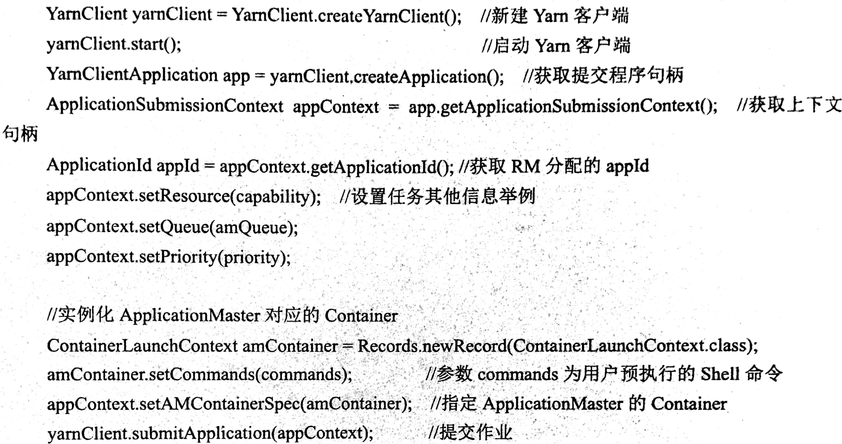
5.6 Hadoop 2.0编程接口
Client类主要代码

Slide 69
5.6 Hadoop 2.0编程接口
ApplicationMaster:向RM申请资源，并与NM协商启动Container完成任务
ApplicationMaster启动一个或多个Container，在Container上执行shell命令或脚本。它的运行逻辑为：
(1)ResourceManager启动一个Container用于运行ApplicationMaster。
(2)ApplicationMaster连接ResourceManager，向ResourceManager注册自己。
向ResourceManager注册的信息有：
ApplicationMaster的ip:port
ApplicationMaster所在主机的hostname
ApplicationMaster的tracking url,客户端用tracking url来跟踪任务的状态和历史记录。
需要注意的是：在DistributedShell中，最初注册时只需要设置hostname。
(3)ApplicationMaster按照设定的时间间隔向ResourceManager发送心跳。ResourceManager的ApplicationMasterService每次收到ApplicationMaster的心跳信息后，会同时在
AMLivelinessMonitor更新其最近一次发送心跳的时间。

Slide 70
5.6 Hadoop 2.0编程接口
(4)ApplicationMaster通过ContainerRequest方法向ResourceManager发送请求，申请相应数目的Container。在发送申请Container请求前，需要初始化Request，需要初始化的参数有：
Priority：请求的优先级
capability：当前支持CPU和Memory
nodes：申请的Container所在的host（如果不需要指定，则设为null）
racks：申请的Container所在的rack（如果不需要指定，则设为null）
(5)ResourceManager返回ApplicationMaster的申请的Containers信息，根据Container的状态
-containerStatus，更新已申请成功和还未申请的Container数目。
(6)申请成功的Container，ApplicationMaster则通过ContainerLaunchContext初始化Container的启动信息。初始化Container后启动Container。需要初始化的信息有：
Container id
执行资源（Shell脚本或命令、处理的数据）
运行环境
运行命令
(7)Container运行期间，ApplicationMaster对Container进行监控。
(8)job运行结束，ApplicationMaster发送FinishApplicationMasterRequest请求给
ResourceManager，完成ApplicationMaster的注销。

Slide 71
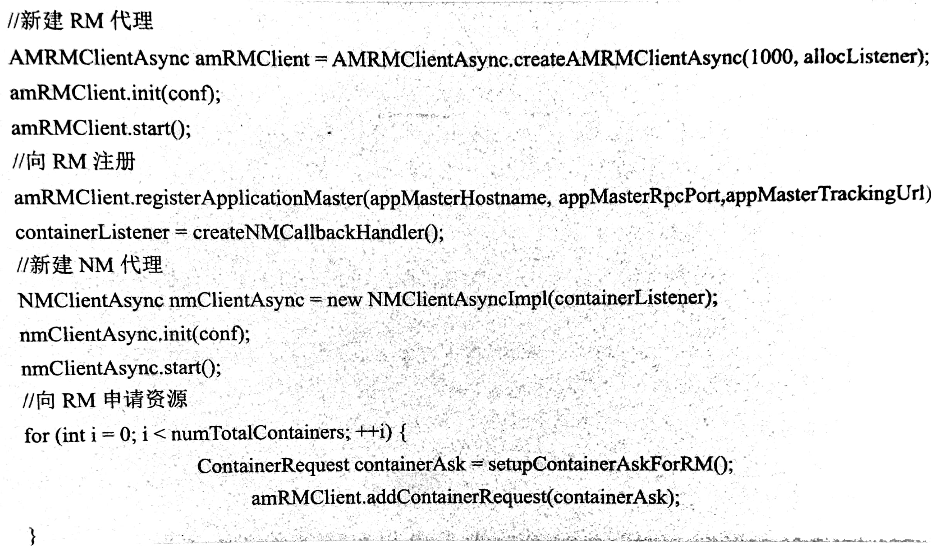
5.6 Hadoop 2.0编程接口
ApplicationMaster:部分代码

Slide 72
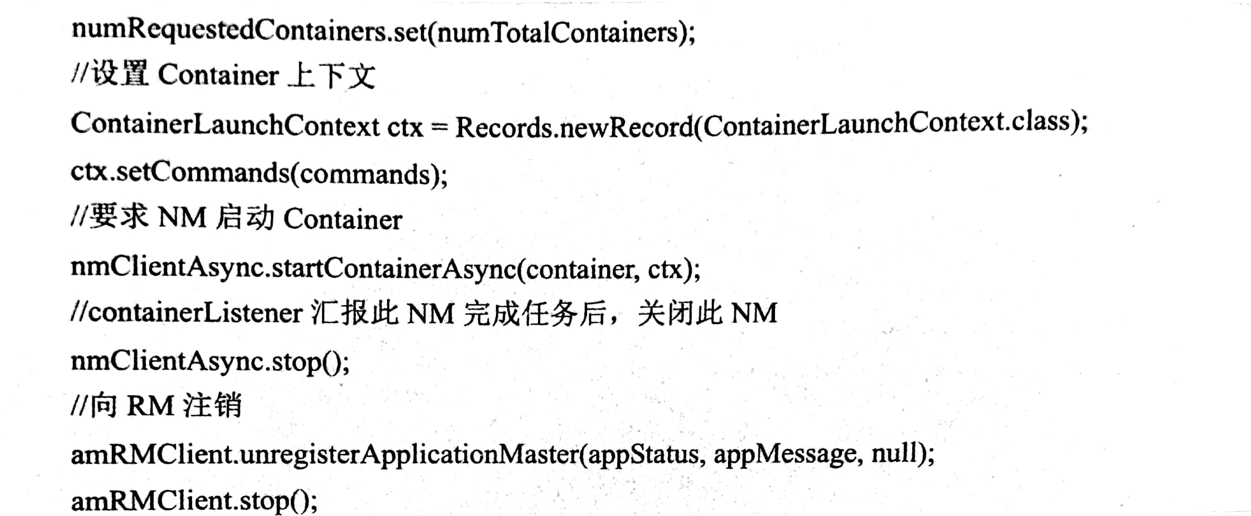
5.6 Hadoop 2.0编程接口
默认情况下Yarn包里已经有分布式Shell的代码了，可以使用任何用户执行如下命令：
$Hadoop jar /usr/lib/Hadoop-yarn/Hadoop-yarn-applications-distributedshell.jar
> org.apache.Hadoop.yarn.applications.distributedshell.Client
> -jar /usr/lib/Hadoop-yarn/Hadoop-yarn-applications-distributedshell.jar
> -shell_command '/bin/date' -num_containers 100

Slide 73
5.6 Hadoop 2.0编程接口
实例分析-MapReduce
MapReduce编程步骤：
实例化配置文件类
实例化Job类
编写输入格式
编写Map类
编写Partitioner类
编写Reduce类
编写OutputFormat类
提交任务
InputFormat
Map
Combine
Partitioner
Grouping
Comparator
Reduce
OutputFormat
Record
Reader
Input
Split
Recoder
Writer
Output
Committer

Slide 74
5.6 Hadoop 2.0编程接口
Yarn框架处理MR程序时默认类
InputFormat | TextInputFormat
RecordReader | LineRecordReader
InputSplit | FileSplit
Map | IdentityMapper
Combine | 不使用
Partitioner | HashPartitioner
GroupCompatator | 不使用
Reduce | IdentityReducer
OutputFormat | FileOutputFormat
RecordWriter | LineRecordWriter
OutputCommitter | FileOutputCommitter

Slide 75
5.6 Hadoop 2.0编程接口
Yarn框架处理MR程序时默认类
an input reader。这个函数会将输入分为M个部分，并且定义了如何从数据中抽取最初的键值对，比如词频的例子中定义文件名和文件内容是键值对。
a partition function。这个函数用于将map函数产生的中间键值对映射到一个分区里去，最简单的实现就是将键求哈希再对R取模。
a compare function。这个函数用于Reduce作业排序，这个函数定义了键的大小关系。
an output writer。负责将结果写入底层分布式文件系统。
a combiner function。实际就是reduce函数，这是用于前面提到的优化的，比如统计词频时，如果每个<w, "1">要读一次，因为reduce和map通常不在一台机器，非常浪费时间，所以可以在map执行的地方先运行一次combiner，这样reduce只需要读一次<w, "n">了。

Slide 76
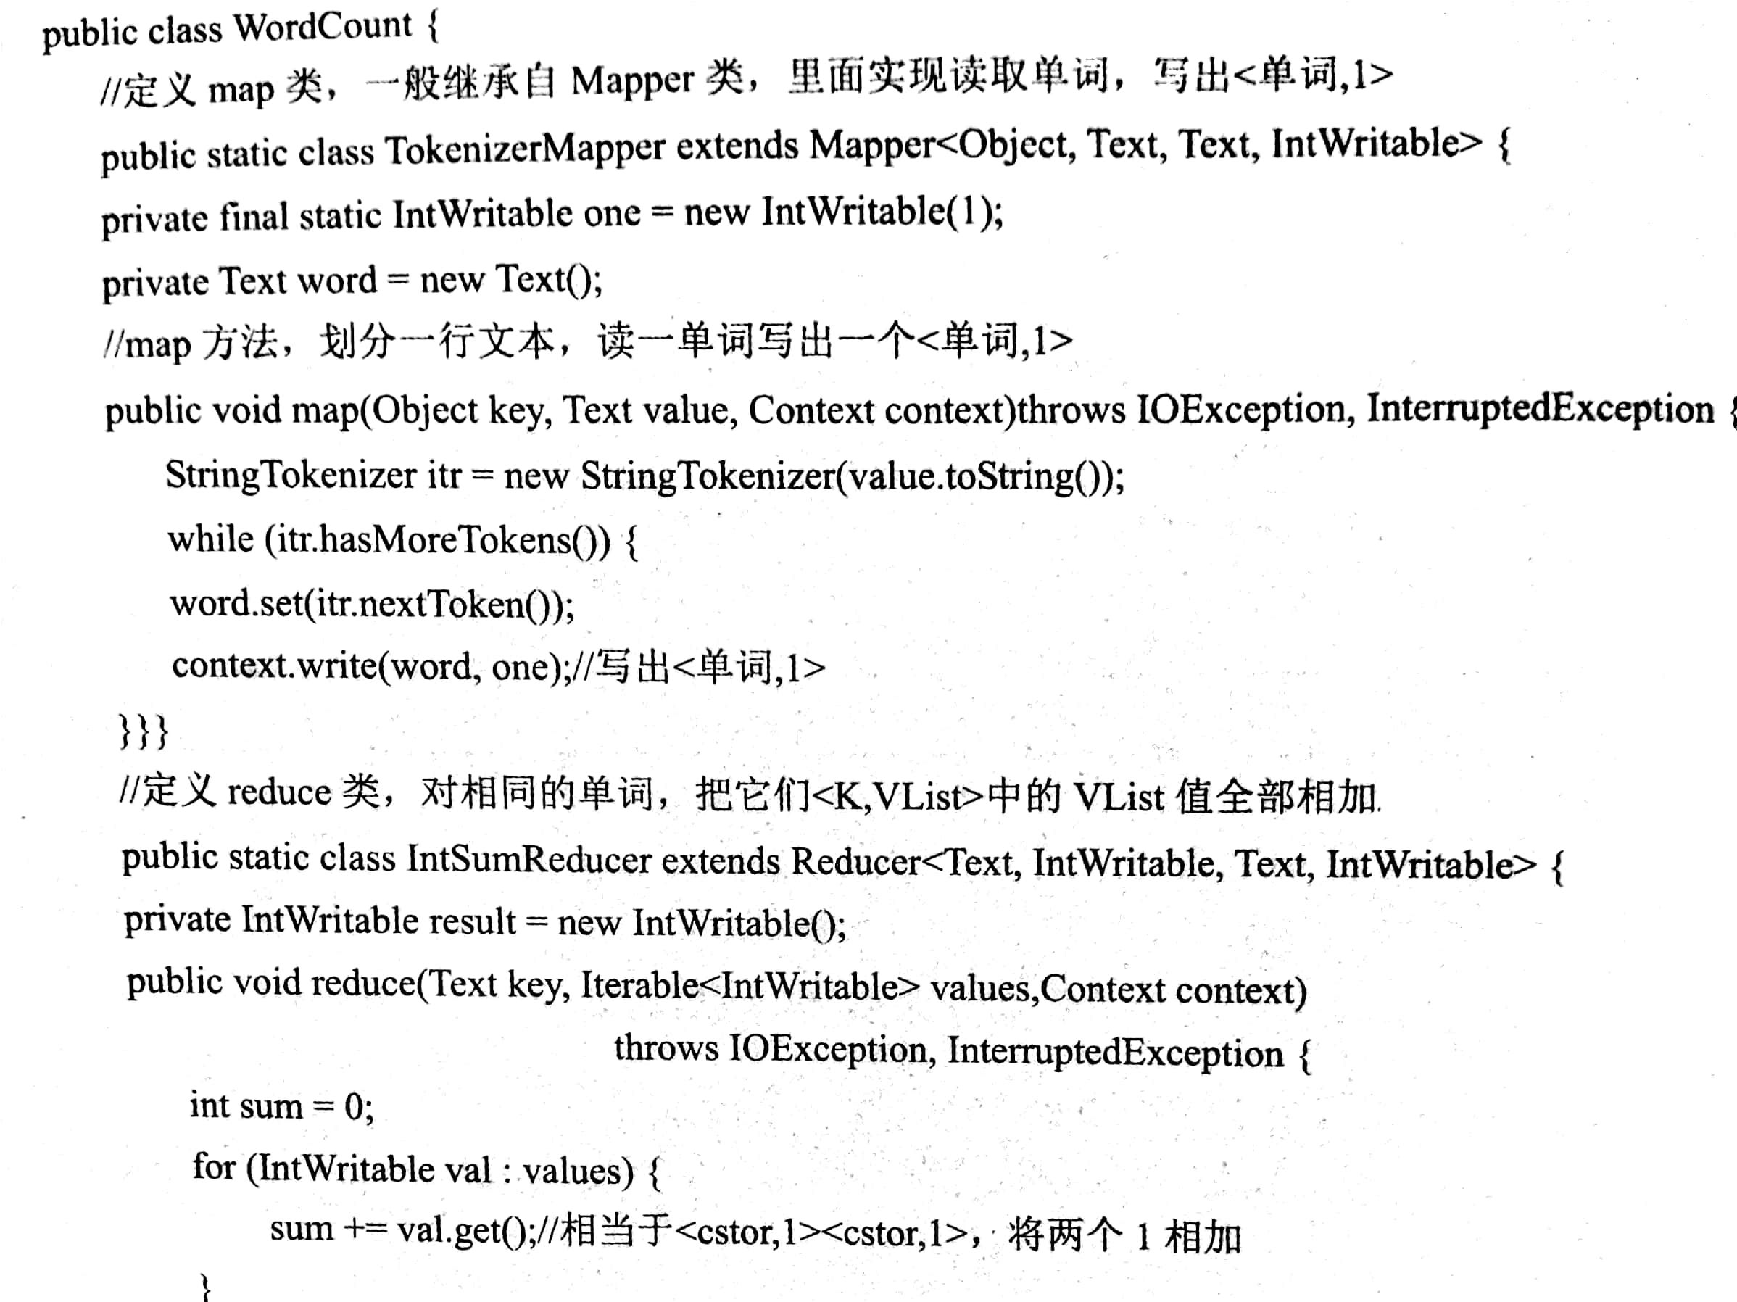
5.6 Hadoop 2.0编程接口
【例】WorldCount

Slide 77
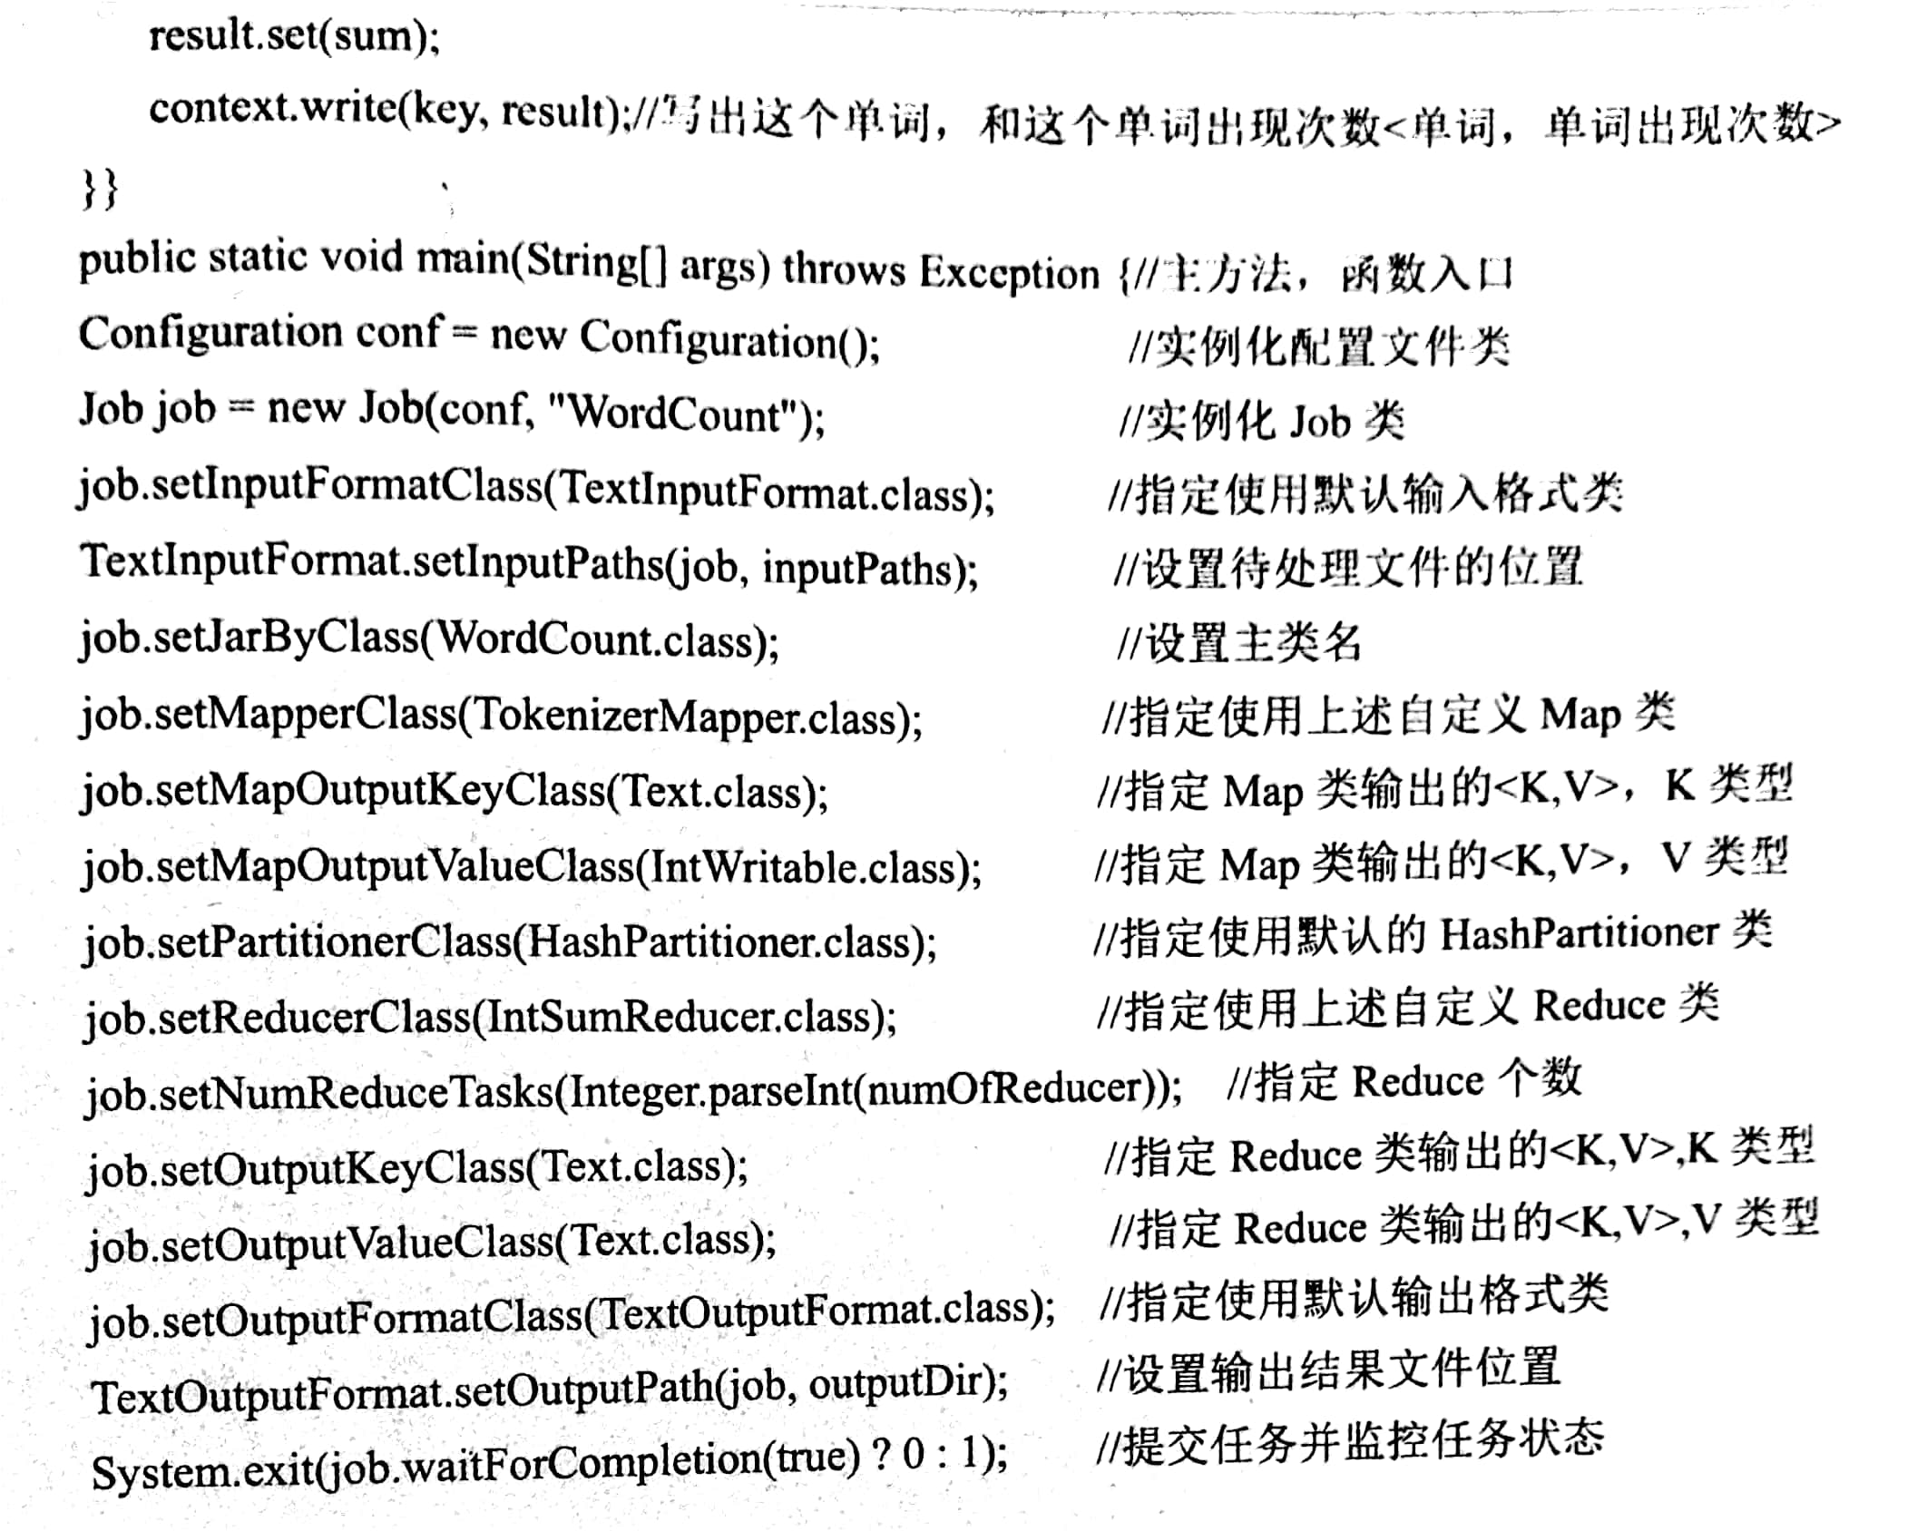
5.6 Hadoop 2.0编程接口

Slide 78
5.6 Hadoop 2.0编程接口
【例】矩阵相乘
分析：设左矩阵axb，右矩阵bxc，则积矩阵为axc。左矩阵的一行与右矩阵的一列组成一个InputSplit，存储b个<key,value>对，key为积矩阵的元素位置，value为生成一个积矩阵元素的b个数据对中的一个；map方法计算一个<key,value>对的value中数据对的积；Reduce方法计算key值相同的所有积的和。
（1）程序类
matrix：存储矩阵
IntPair：实现WritableComparable接口，用于存储整数对。
matrixInputSplit：继承InputSplit接口，每个matrixInputSplit包括b个<key,value>对，用于存储积矩阵元素。
matrixInputFormat：继承InputFormat，用于整数输入。
matrixRecordReader：继承RecordReader接口，MapReduce框架调用此类生成<key,value>对赋值给Map方法。
主类matrixMulti：内置MatrixMapper类，继承Mapper，重写Map方法。
MultipleOutputFormat：调用LineRecordWriter类，用于输出结果。

Slide 79
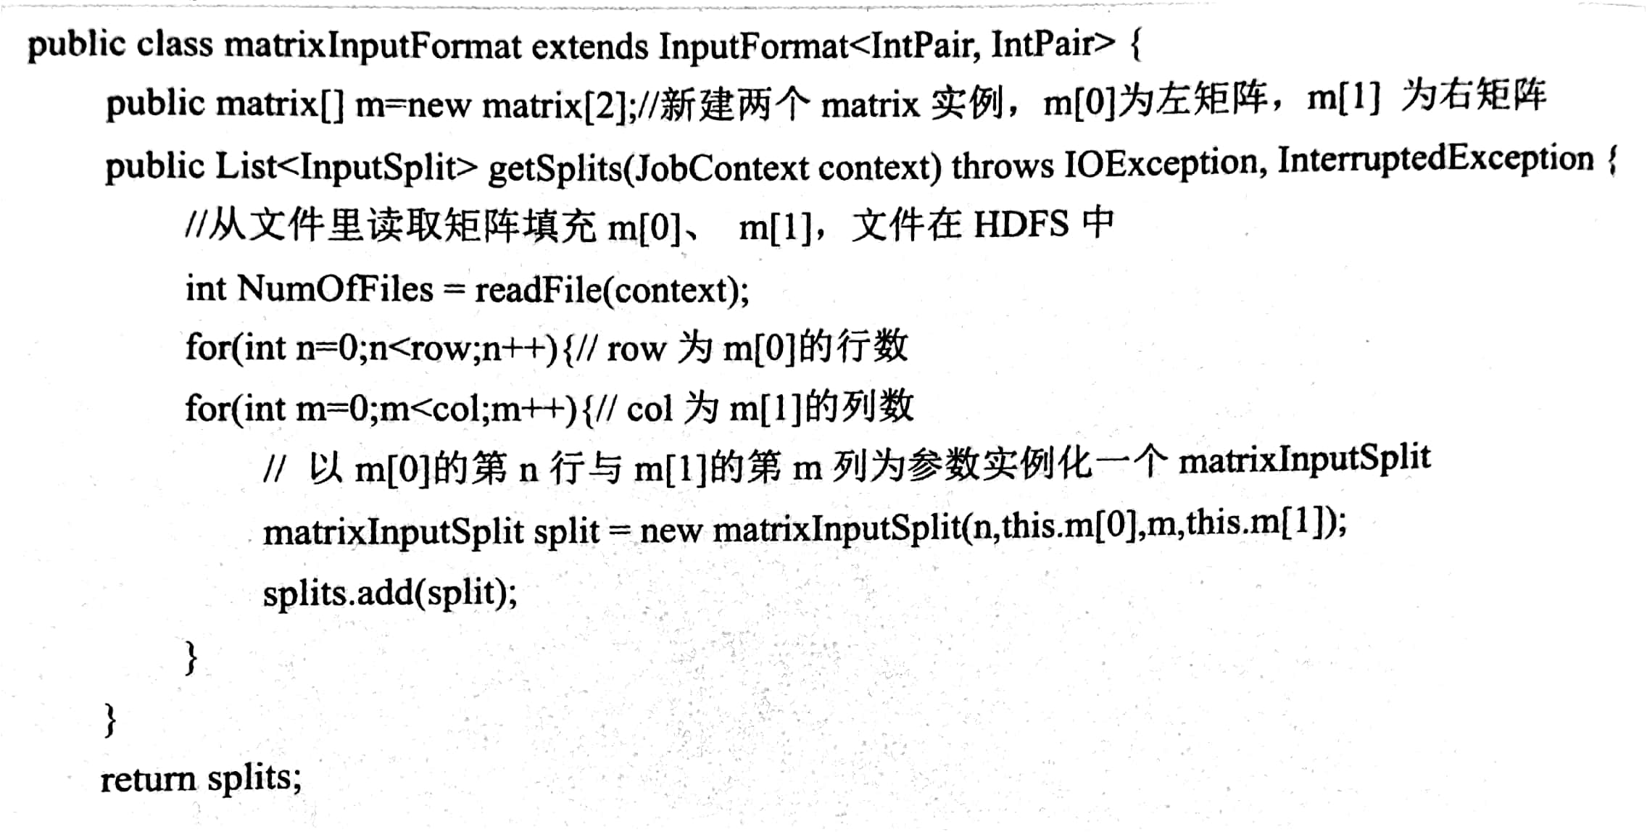
5.6 Hadoop 2.0编程接口
（2）代码片段

Slide 80
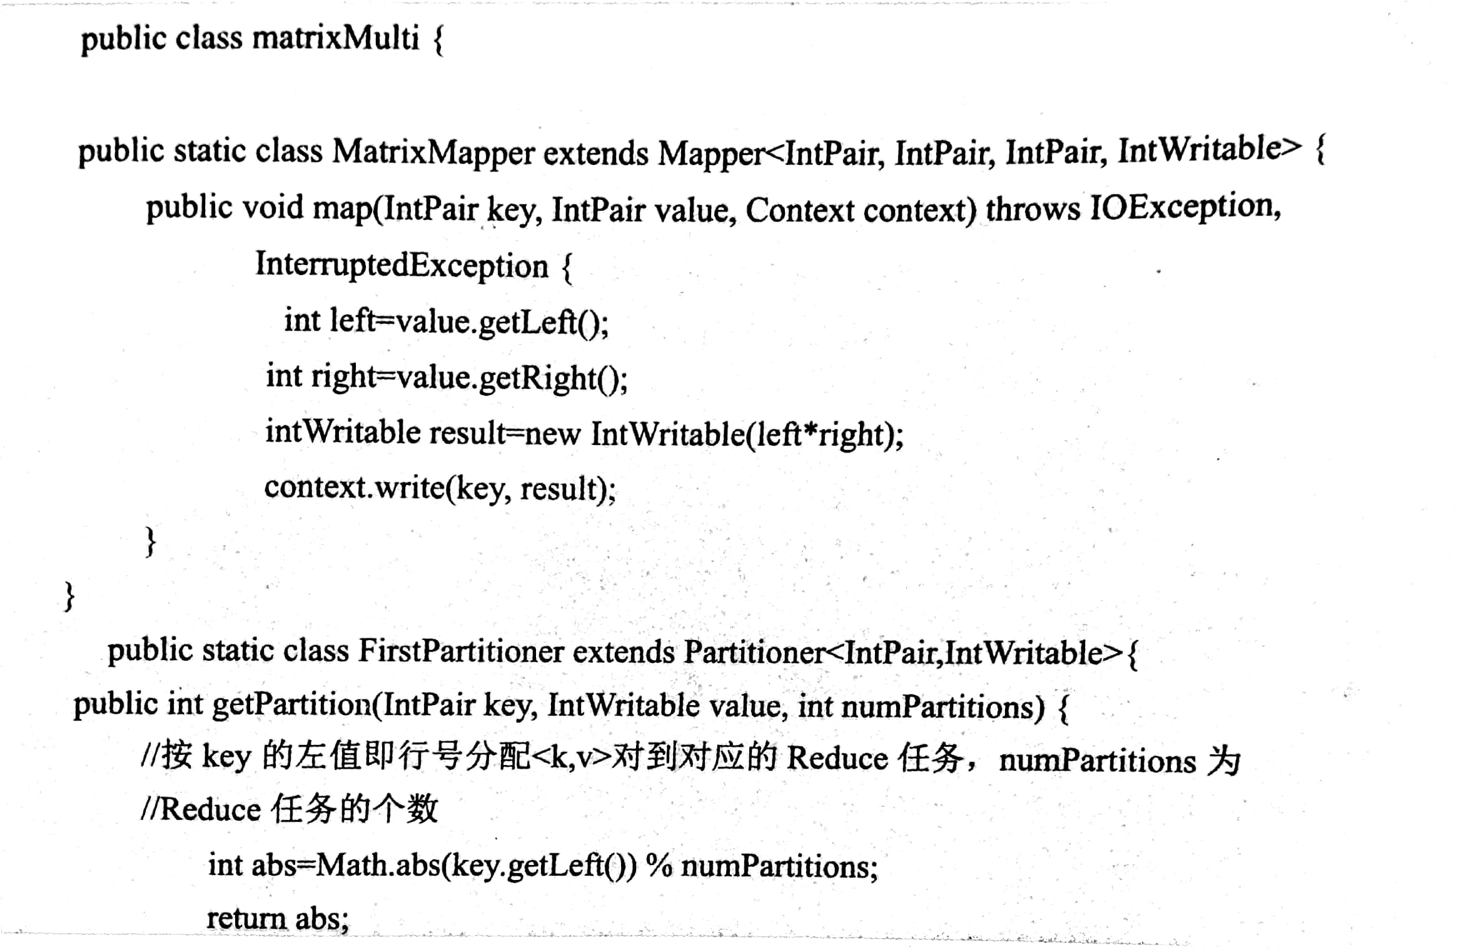
5.6 Hadoop 2.0编程接口

Slide 81
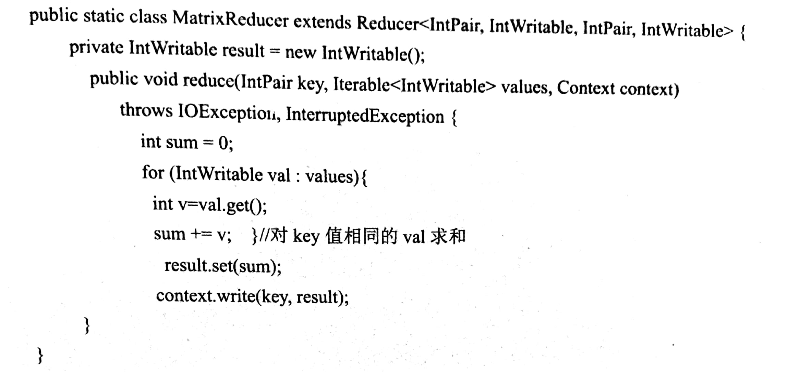
5.6 Hadoop 2.0编程接口
程序从文件中读出数据到内存，生成matrix实例，通过组合组矩阵行和右矩阵列生成axc个matrixInputSplit。一个Mapper任务对一个matrixInputSplit中的每个<key1,value1>对调用一次Map方法，对value1中的两个整数相乘，输出<key1,value2>对。MapReduce框架调用FirstPartitioner类的getPartition方法，将<key1,value2>对分配给指定的Reduce任务。 Reduce将value2求和，得到积矩阵中元素k的值，输出<key1,value3>对。 MapReduce框架实例化multipleOutputFormat类，将结果输出到文件。

Slide 82

习题：
1．简述Hadoop系统的主要应用领域。P175
2．简述Yarn编程过程，再简述MR编程过程，说明二者有何关系。P205-213
3．试从架构上分析Hadoop的优缺点。

